Slide 1
Flowers102 Pre-Training:
different paradigms
Mario Avolio - 880995
Kevin Pretell - 816725
Simone Benitozzi - 889407

Slide 2

Introduzione
Dataset: Flowers102
Goal: test di diversi paradigmi di classificazione
Difficoltà attese: classificazione di un dataset sbilanciato e implementazione di BiT

Slide 3
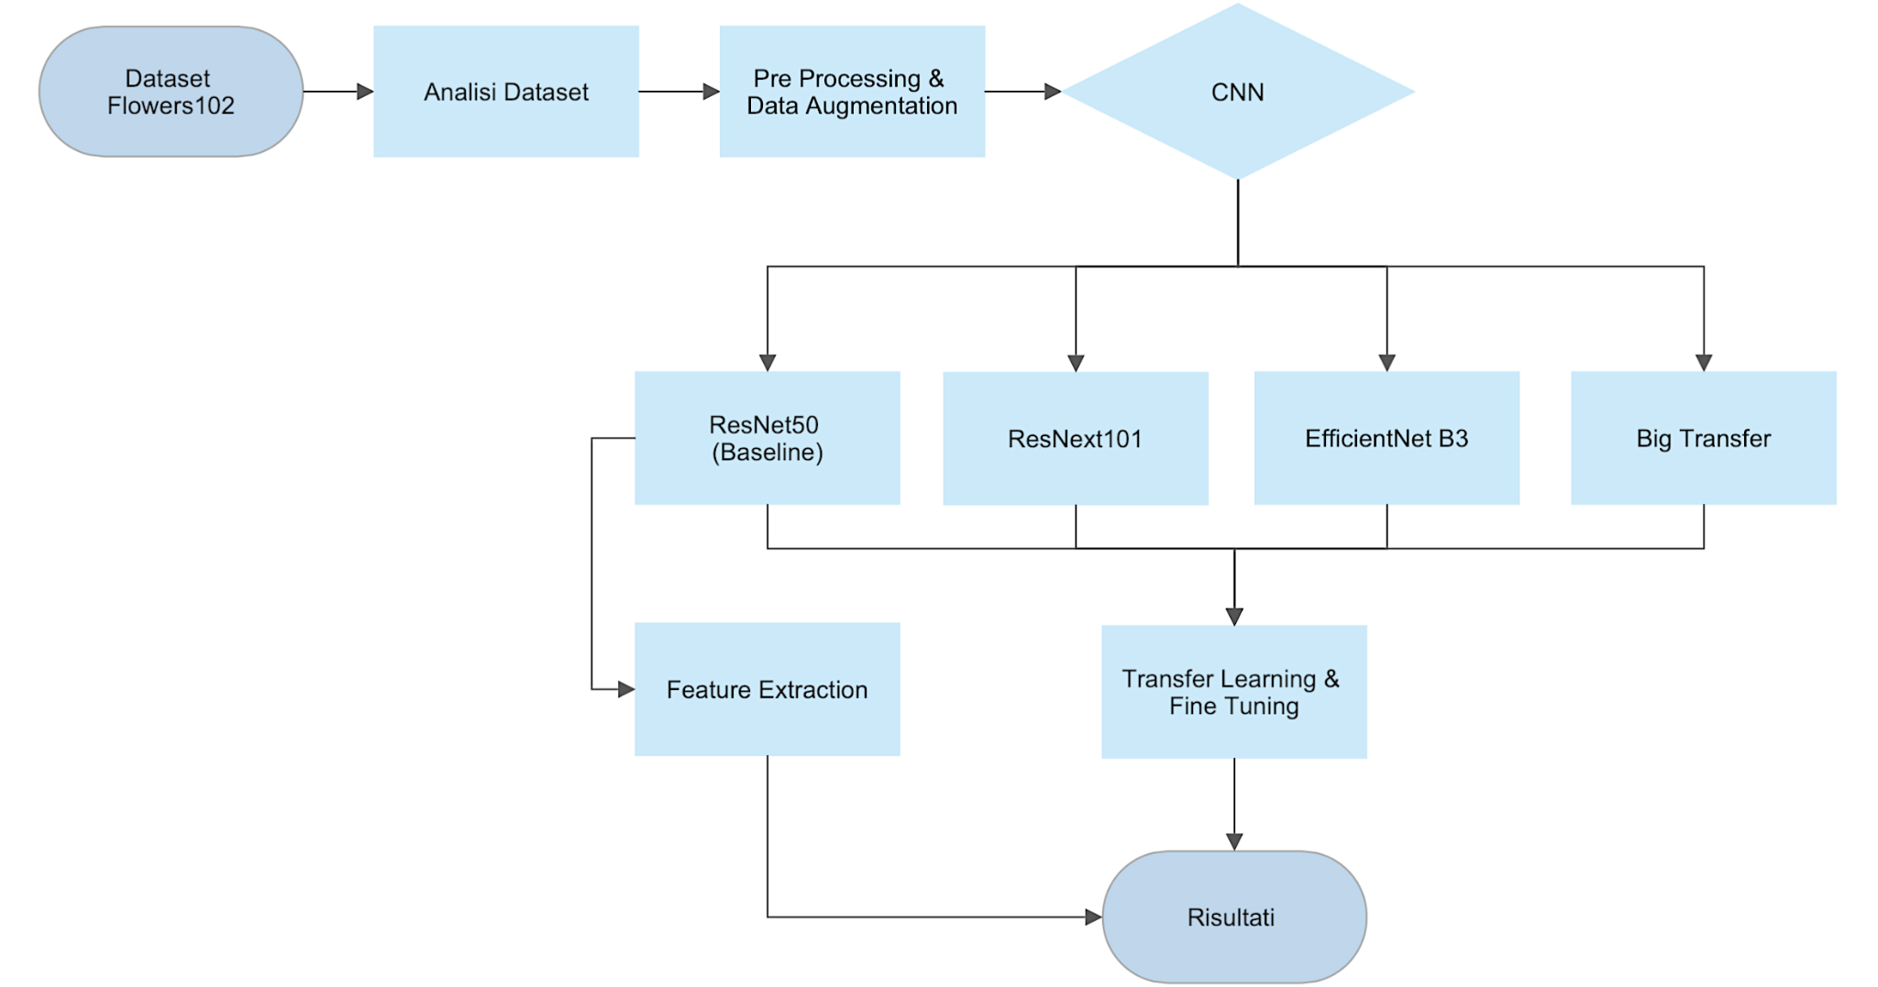
Project Pipeline

Slide 4
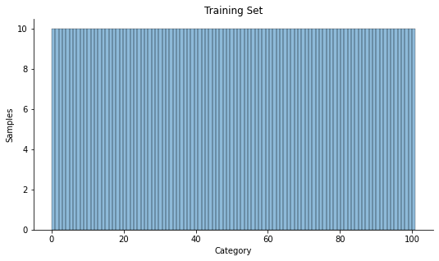
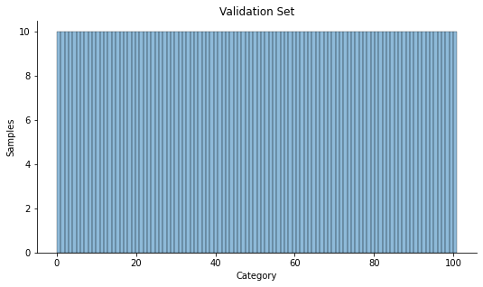
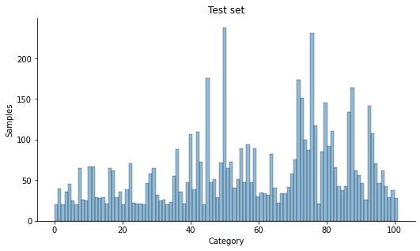
Dataset Analysis
Training set e Validation set bilanciati ma molto contenuti
Test set molto sbilanciato, classi con più di 100/200 immagini
Possibile ripercussione nei risultati finali.

Slide 5
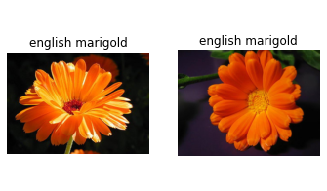
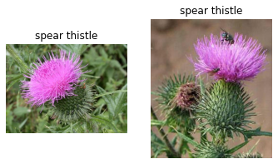
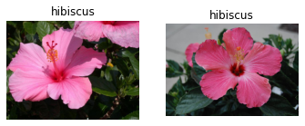
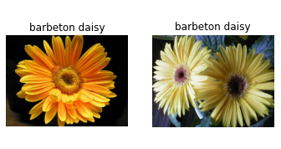
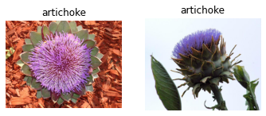
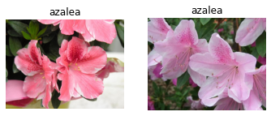
Dataset Analysis
Analisi empirica degli oggetti d'interesse, fiori
Analisi di eventuali anomalie
Riscontrata similarità tra classi diverse

Slide 6




Data Augmentation
Training originale: 1020 samples
Test Set: 6149 samples
Training augmented: 10200 samples
Resnet50 (baseline) | Accuracy | Accuracy top3
dataset originale | 0.8009 | 0.9014
dataset augmented | 0.8343 | 0.9228

Slide 7
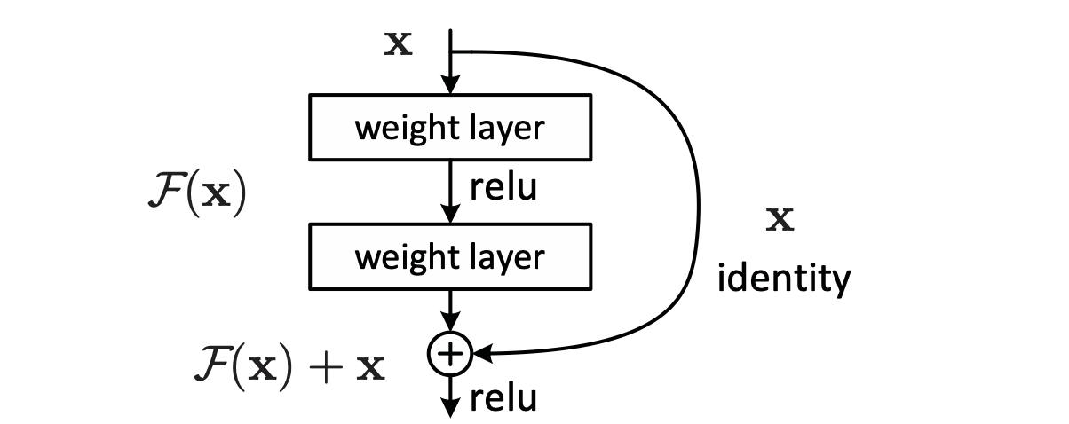
Baseline: ResNet50
Caratteristiche:
CNN con 50 layer
Residual Blocks e Skip Connections
Risolve Vanishing gradient
Implementazione:
Caricamento dei pesi addestrati su ImageNet
Layer Fully connected di output con 102 neuroni e con funzione di attivazione Softmax

Slide 8
Baseline: ResNet50
Feature Extraction
Estrazioni features Training set
Estrazioni features Test set
Classificazione
Classificatore KNN - 5 neighbors
Risultati
Accuracy: 0.6098
Tempo di esecuzione breve

Slide 9
Baseline: ResNet50
Transfer Learning & Fine Tuning
Hyperparameters:
Loss: Categorical Crossentropy
Optimizer: Adam
Metrics: Accuracy e Accuracy-top3
Batch size: 32
Epoche: 20 (30 per il fine tuning from scratch)
4 tipi di Training:
Transfer Learning col training set originale
Transfer Learning col training set Augmented
Fine Tuning col training set Augmented
Fine Tuning from scratch
Non si è più continuato con l'approccio feature extraction data la maggior performance del Transfer Learning!

Slide 10
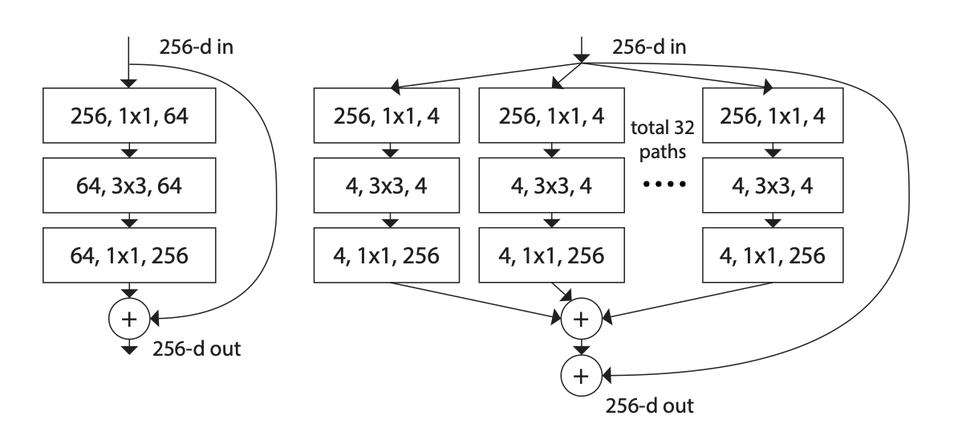
ResNext101
Caratteristiche:
Basata su ResNet a 101 layer
più path paralleli all’interno di un blocco
Implementazione.
Caricamento dei pesi addestrati su ImageNet
Layer Fully connected di output con 102 neuroni con funzione di attivazione Softmax

Slide 11
ResNext101
Transfer Learning & Fine Tuning
Hyperparameters:
Loss: Categorical Crossentropy
Optimizer: Adam
Metrics: Accuracy e Accuracy-top3
Batch size: 32
Epoche: 20 (30 per il fine tuning from scratch)
4 tipi di Training:
Transfer Learning col training set originale
Transfer Learning col training set Augmented
Fine Tuning col training set Augmented
Fine Tuning from scratch

Slide 12
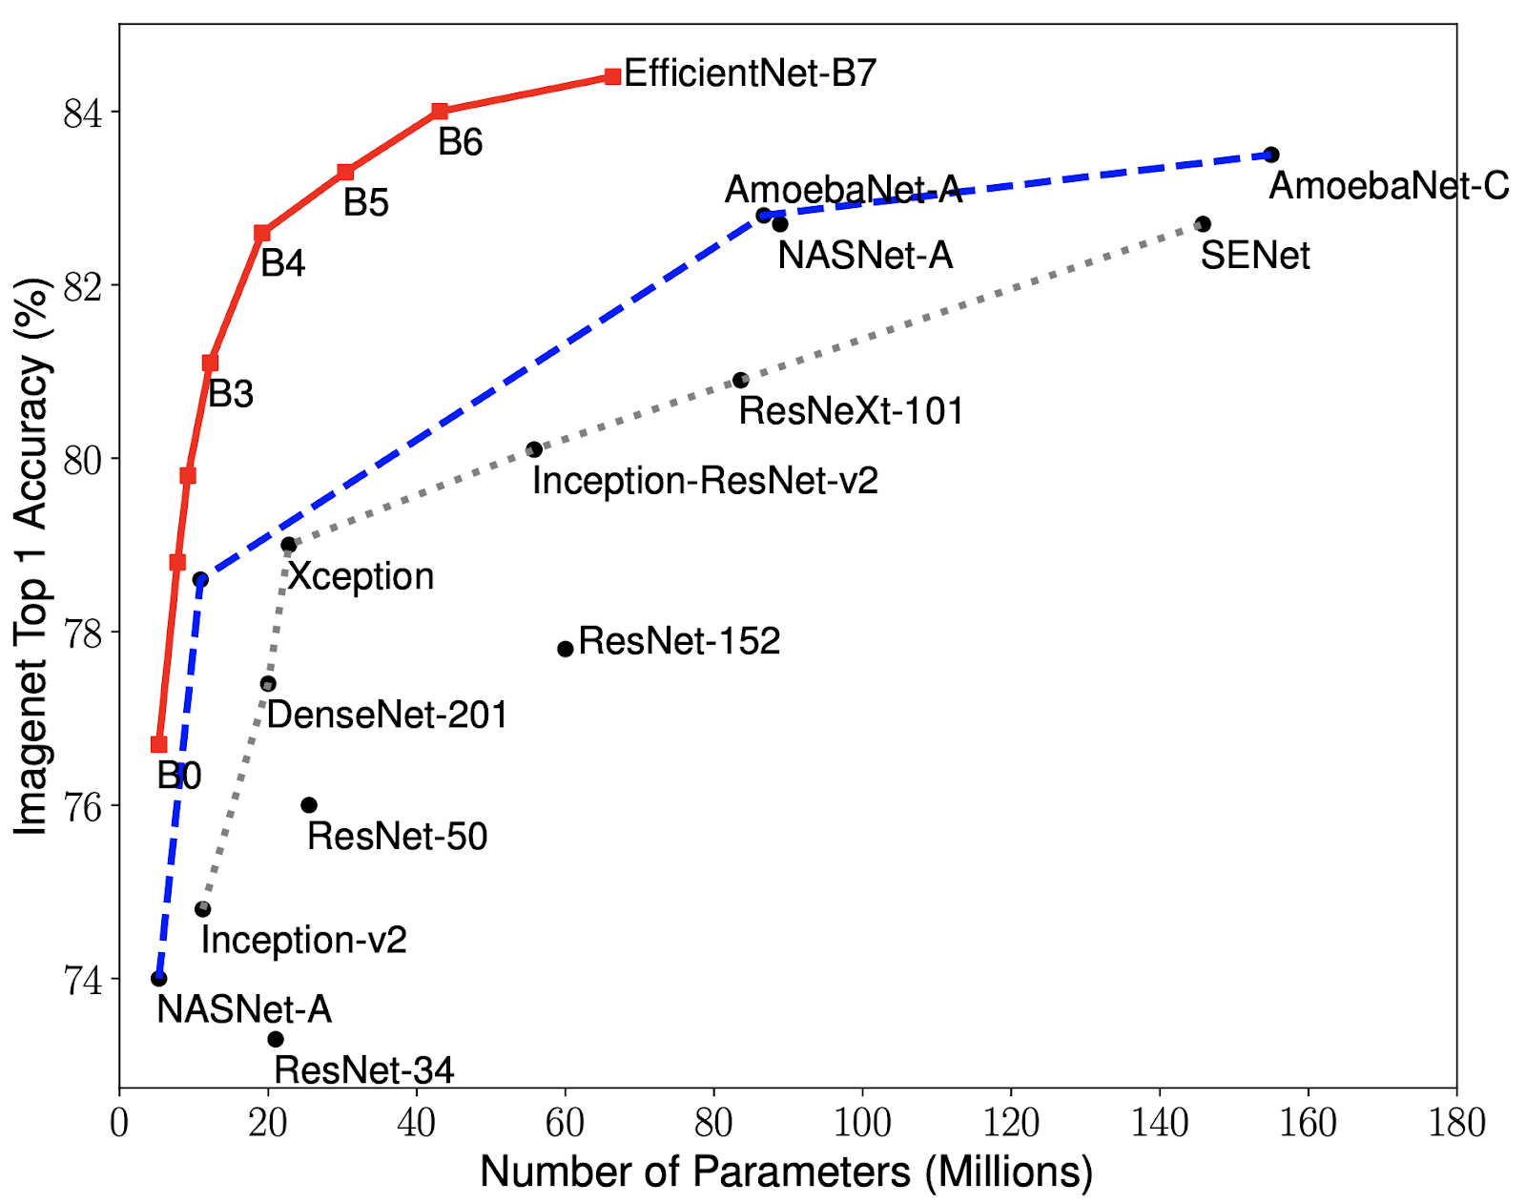
EfficientNet B3
Scaling uniforme di depth/width/resolution con coefficienti fissati
Versione B3: miglior trade-off peso/performance
Possibilità di Tuning dell’intera rete

Slide 13
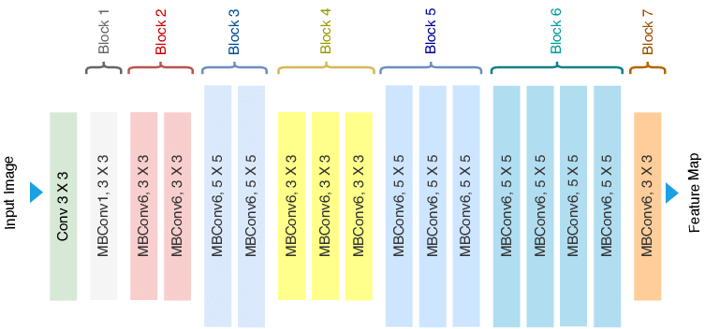
EfficientNet B3
Tuning from scratch instabile con poche epoche
Tuning dal 5° dei 7 blocchi convoluzionali
Hyperparameters:
Loss: Categorical Crossentropy
Optimizer: Adam
Metrics: Accuracy e Accuracy-top3
Batch size: 32
Epoche: 20

Slide 14
Big Transfer (BiT)
Pre-Training on Large Datasets
Fine-Tuning on the target task and Hyperparameter Heuristic
Official Paper: https://arxiv.org/abs/1912.11370

Slide 15
BiT Components
Upstream Components
Pre-Training
Downstream Components
Fine-tuning a new task

Slide 16
BiT Upstream Components
Big Datasets
BiT - S (ILSVRC-2012)
BiT - M (ImageNet - 21K)
BiT - L (JFT - 300M)
Big Architecture
ResNetV2 architectures
Long pre-training time
Group Normalization and Weight Standardization

Slide 17
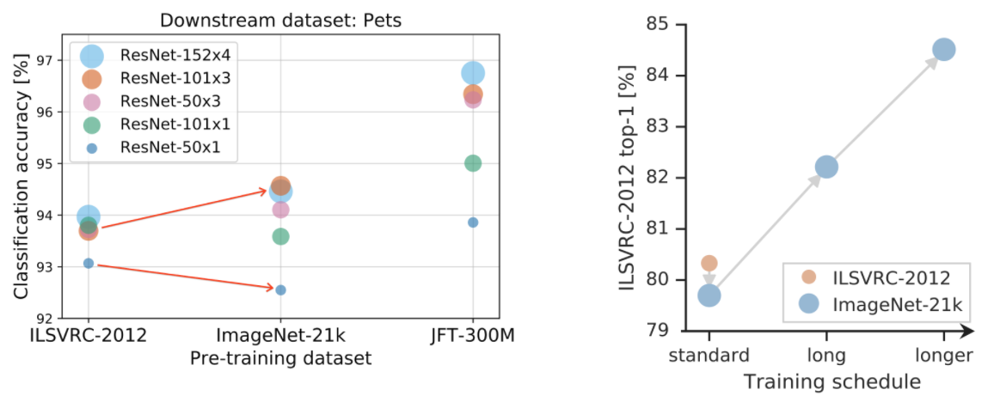
BiT Upstream Components

Slide 18
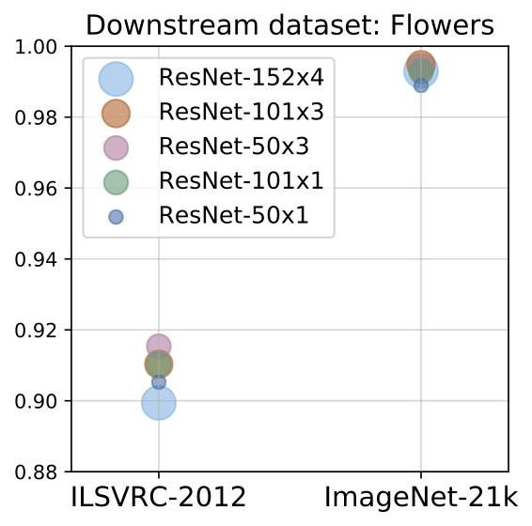
BiT Upstream Components

Slide 19
BiT Downstram Components
BiT - HyperRule: hyperparameter heuristic
Training schedule length
Small Task
Medium Task
Large Task
Resolution
MixUP Regularization only for Large Task
Pre - Processing
Training
Testing
Does not use Regularization

Slide 20
Downstream Hyperparameters Details
Fixed
SGD with LR decay modified (0.003 start default)
Momentum 0.9
Batch Size 64 (512 default)
BiT - HyperRule
Resize 160x160 px
Crop 128x128 px
Schedule Length modified (500 default)

Slide 21
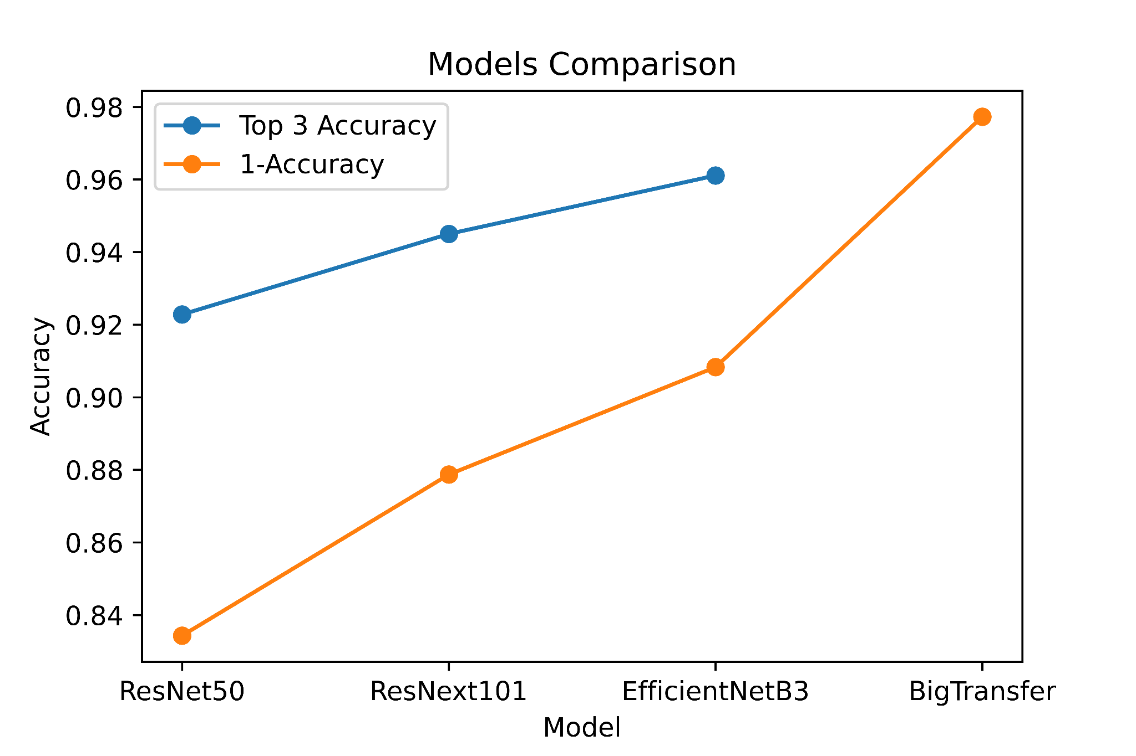
Results and Evaluation
Osservazioni Training:
Non si sono riscontrati problemi di overfitting nelle fasi di training delle reti
Tempi computazionali alti per la fase di Fine Tuning from the scratch

Slide 22
Results and Evaluation
 | Loss | Accuracy | Accuracy top 3
ResNet50 (Baseline) | 0.7039 | 0.8343 | 0.9228
ResNext101 | 0.7127 | 0.8787 | 0.9450
EfficientNet B3 | 0.3831 | 0.9083 | 0.9611
Big Transfer | 0.1601 | 0.9773 | *

Slide 23
Conclusions
Risultati Feature Extraction non al livello di Transfer Learning & Fine Tuning
Data Augmentation e Fine Tuning hanno portato a miglioramenti
Il Fine tuning from scratch non è stato efficace data la carenza d'immagini di training
Si conclude che la nuova metodologia Big Transfer è il miglior modello per il nostro dataset

